Slide 1
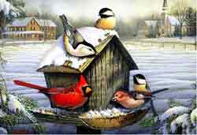
МДОБУ «Детский сад №25 «Сибирячок» Краткосрочный проект в средней группе «Колокольчик» «Птицы зимой»
ВОСПИТАТЕЛЬ: Теплякова С.В.

Slide 2
Актуальность. Актуальностью нашего проекта стали недостаточные знания детей, нашей группы, о зимующих птицах, об их образе жизни. У ребят нет навыка в умении подкормки птиц в зимнее время года. Недостаточно сформированы знания детей о зимующих птицах. Взаимодействие человека с природой чрезвычайно актуальная проблема современности. Веками человек был потребителем по отношению к природе: жил и пользовался её дарами, не задумываясь о последствиях. Задача взрослых - воспитывать интерес у детей к нашим соседям по планете - птицам, желание узнавать новые факты их жизни, заботиться о них, радоваться от сознания того, что делясь крохами, можно спасти птиц зимой от гибели. Дать детям элементарные знания о том, чем можно кормить птиц зимой. В совместной работе с родителями мы должны создать условия для общения ребенка с миром природы и для посильной помощи нашим пернатым друзьям.

Slide 3
Цель: Формирование представлений детей о зимующих птицах, их образе жизни, характерных признаках и роли человека в жизни птиц. Задачи: -Расширять кругозор и обогащать словарный запас детей, развивать связную речь - Расширять знания о зимующих птицах. -Учить узнавать пернатых по внешнему виду. - Способствовать развитию познавательной и творческой активности, любознательности . -Активизировать познавательную деятельность. -Развивать художественно-творческие навыки. - Воспитывать заботливое отношение к птицам, желание помогать в трудных зимних условиях. - Укреплять детско-родительские отношения. Тип проекта: творческий, познавательно-исследовательский. Вид проекта: групповой, семейный. Срок реализации: 1 неделя. Участники: дети, воспитатель, родители.

Slide 4
Этапы проекта: 1.Подготовительный этап. - Определение уровня знаний детей о зимующих птицах. - Определение темы проекта, задач. - Сбор информации по данной теме. - Создание необходимых условий для реализации проекта. 2.Основной этап. Реализация проекта. Представляет собой внедрение в воспитательно - образовательный процесс эффективных методов и приемов по расширению знаний детей о зимующих птицах, их повадках, особенностях жизни в зимний период. Выполнение проекта проводилось в трех направлениях: - работа воспитателей с детьми; - самостоятельная деятельность детей; - совместная деятельность родителей и детей. 3. Заключительный этап. -выставка детских работ; -кормушки для птиц.

Slide 5
Форма проведения: занятия, беседы, наблюдения, дидактические и подвижные игры, чтение художественной литературы, продуктивные виды деятельности. Ожидаемые результаты в реализации проекта: В результате проведенной работы дети получат много новой информации о птицах, которые зимуют рядом с нами. Узнают о жизни птиц, их различиях, повадках, об особенностях обитания в зимний период. Узнают чем можно подкармливать птиц. Примут участие в сборе корма для птиц. Вместе с родителями будут изготавливать кормушки. Укрепятся детско-родительские отношения. Но главный результат проекта - это усвоение детьми того, что наши пернатые друзья не смогут перезимовать, если мы не будем им помогать. Дети станут более добрыми, отзывчивыми.

Slide 6
Работа с детьми по решению задач проекта: Познавательное развитие Наблюдения за зимующими птицами; как выглядят; какую играют роль в жизни человека; кто, что ест; кто ухаживает. Дидактические игры «Собери птицу», «Что за птица? », «Кто как кричит?», «Разрезные картинки», «Мал – мала – меньше», «Угадай на ощупь», «Кто дальше, кто ближе?», «Кто где сидит?», «Угадай, кого не стало?», «Накорми птичек». Цель: Развитие полноты зрительного восприятия, умения планомерно и целенаправленно обследовать объект, выделять главные признаки, складывать из частей целостную картину.

Slide 7
Речевое развитие Рассматривание зимующих птиц на иллюстрациях в книгах и журналах. Цель: Уточнение представлений о зимующих птицах, Активизирование словарного запаса детей. Беседа о внешнем виде, образе жизни, питании. Словесные игры. Составление рассказов по иллюстрациям. Цель: Обогащение и активизирование словарного запаса детей. Формирование связной речи. Разучивание стихов Цель: Развитие умений внимательно слушать литературный текст, развитие памяти. Активизирование и обогащение словарного запаса детей.

Slide 8
Художественно-эстетическое развитие Лепка: «Снегири на ветках» Ручной труд: «Ягодки рябины» Раскраски, самостоятельные рисунки, разрезные картинки. Цель: Привлечение к ознакомлению с различными формами художественной литературы.

Slide 9
Социально-коммуникативное развитие Беседы: «Что ты знаешь о зимующих птицах?» Цель: Выявление уровня знаний детей о зимующих птицах. «Меню птиц» Цель: Ознакомление детей видами подкормки птиц в зимний период. «Зимние гости» Цель: Расширение представлений детей о зимующих птицах. «Зачем помогать птицам зимой» Цель. Воспитание бережного отношения к живой природе. Сюжетно-ролевые игры: «Пригласи синичку в гости », «Больница птиц» Цель: Воспитание желания сопереживать и помогать пернатым друзьям. Самостоятельная деятельность детей: Рассматривание зимующих птиц на иллюстрациях в книгах и журналах Рассматривание сюжетных картин и фотографий Цель: Уточнение представлений о зимующих птицах. Активизирование словарного запаса детей. Настольно-печатные игры, игры-вкладыши, разрезные картинки, трафареты Цель: Привлечение детей к самостоятельной деятельности. Подвижные игры: • «Птички» • «Воробышки и кот»

Slide 10
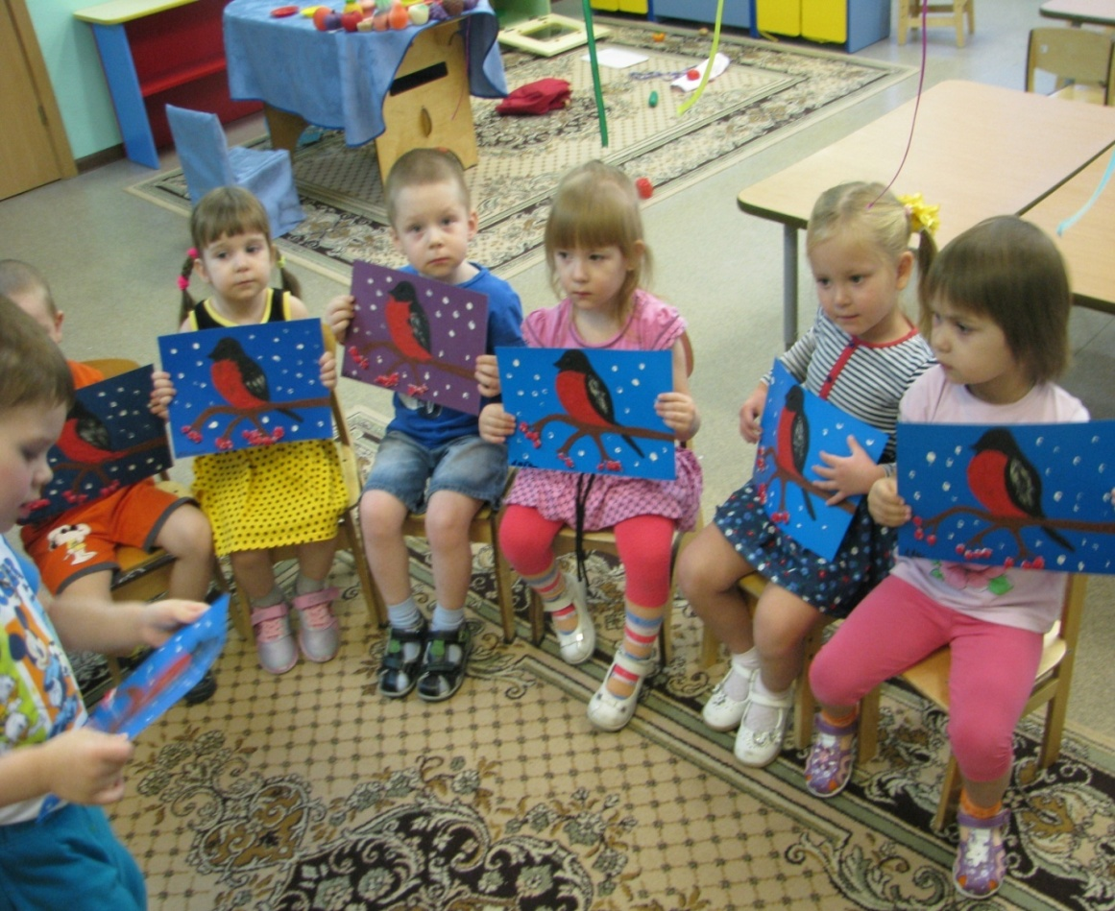
Работа с родителями: - рассматривание иллюстраций; - составление рассказов; - изготовление кормушек. Продукты проекта: - выставка детских работ. - выставка кормушек.

Slide 11
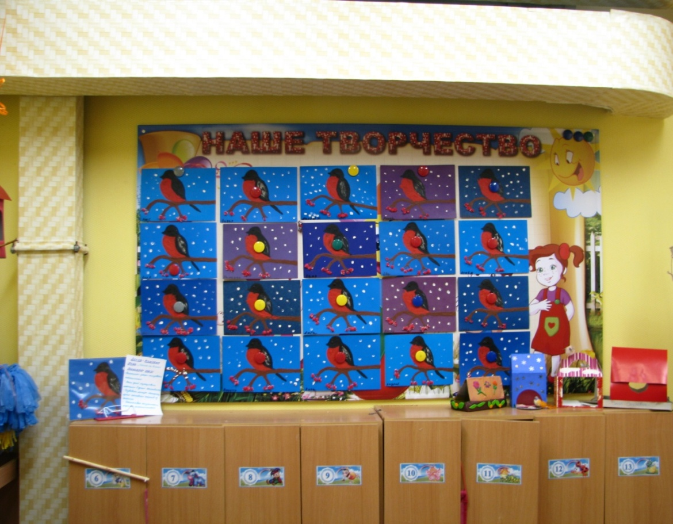
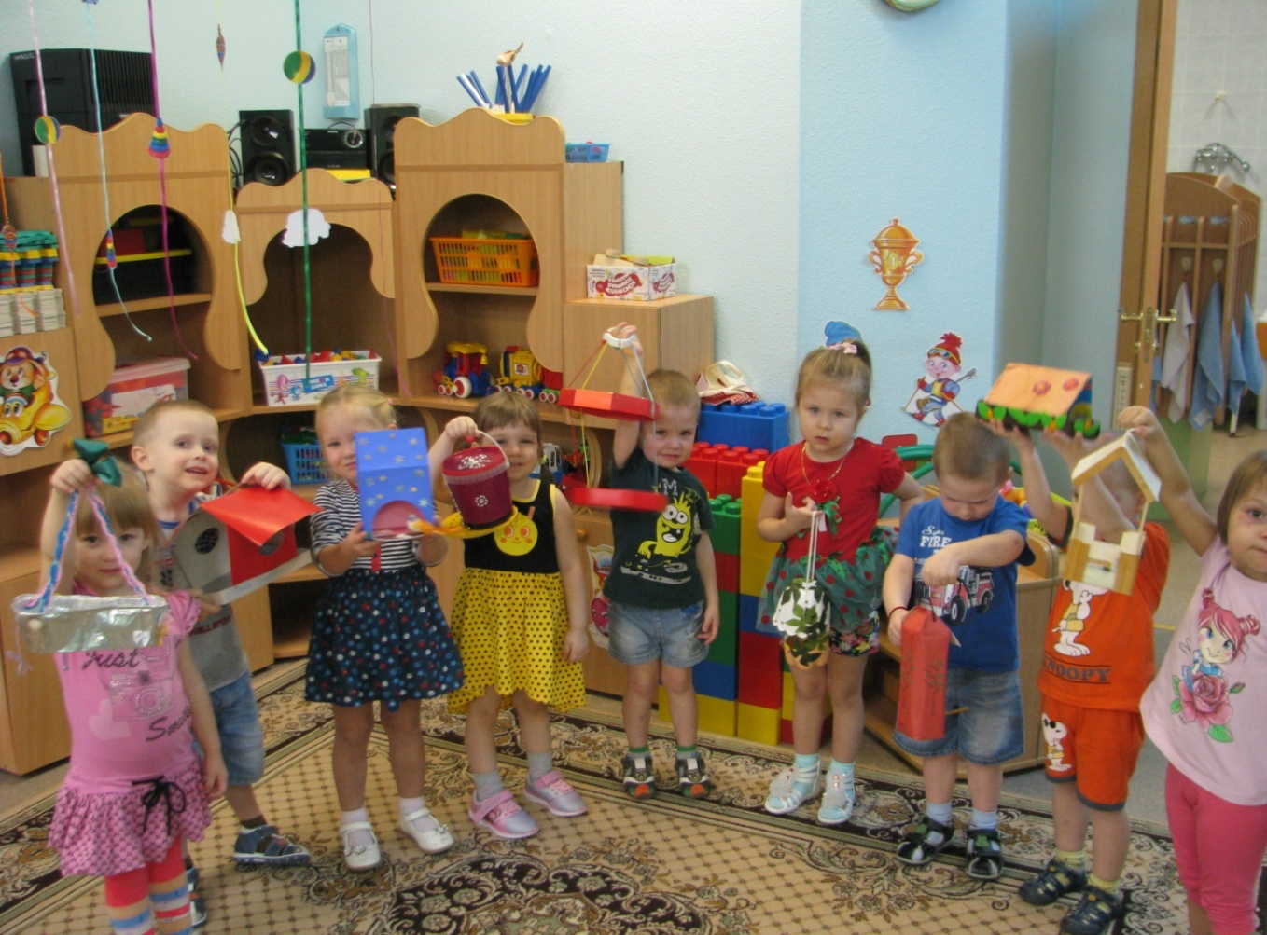

Slide 12
